Slide 1
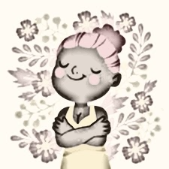
YO ME QUIERO
1° a 4° básico
Equipo de Convivencia Escolar

Slide 2
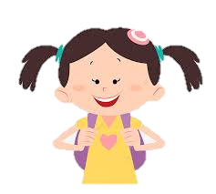
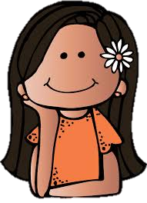
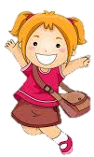
Día 1. ¿Cómo soy?
Pero es importante saber como nos vemos nosotras mismas.
Cada persona nos puede ver de forma distinta, por ejemplo, la mamá nos puede ver como una niña simpática o una amiga nos puede ver como una niña divertida.
Por eso te invito a realizar la siguiente actividad.

Slide 3
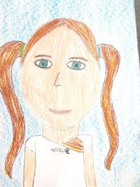
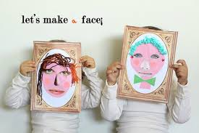
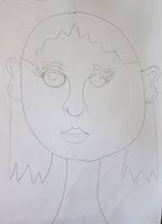
MI AUTO RETRATO.
Paso 1- Saca tu cuaderno de Orientación y lápices.
Paso 2- Con mucho amor haz un dibujo de ti, en tu cuaderno de Orientación.
Paso 3-Guarda tu dibujo para el día siguiente.

Slide 4
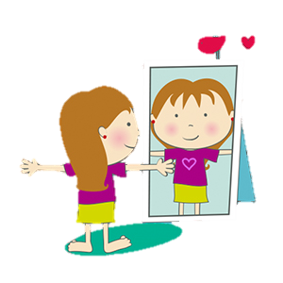
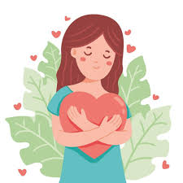
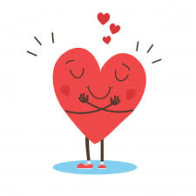
Día 2. CARACTERÍSTICAS POSITIVAS DE MÍ
¿Qué son las características positivas?
Son palabras que describen cosas buenas de las personas.
Por ejemplo: podemos decir que una compañera es simpática, divertida y cariñosa.

Slide 5
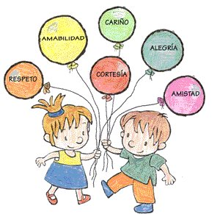
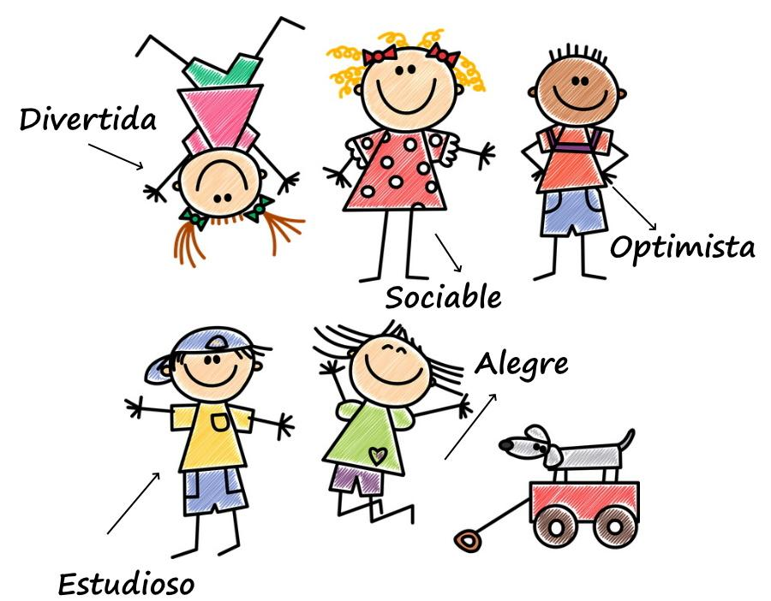
Yo me conozco
Paso 1- Mira tu auto retrato dibujado el día anterior.
Paso 2- Piensa cuáles son las características positivas que encuentro en mí.
Paso 3 – Levanta la mano para poder hablar con tus compañeras y profesores, las características positivas que encuentro en mí.

Slide 6
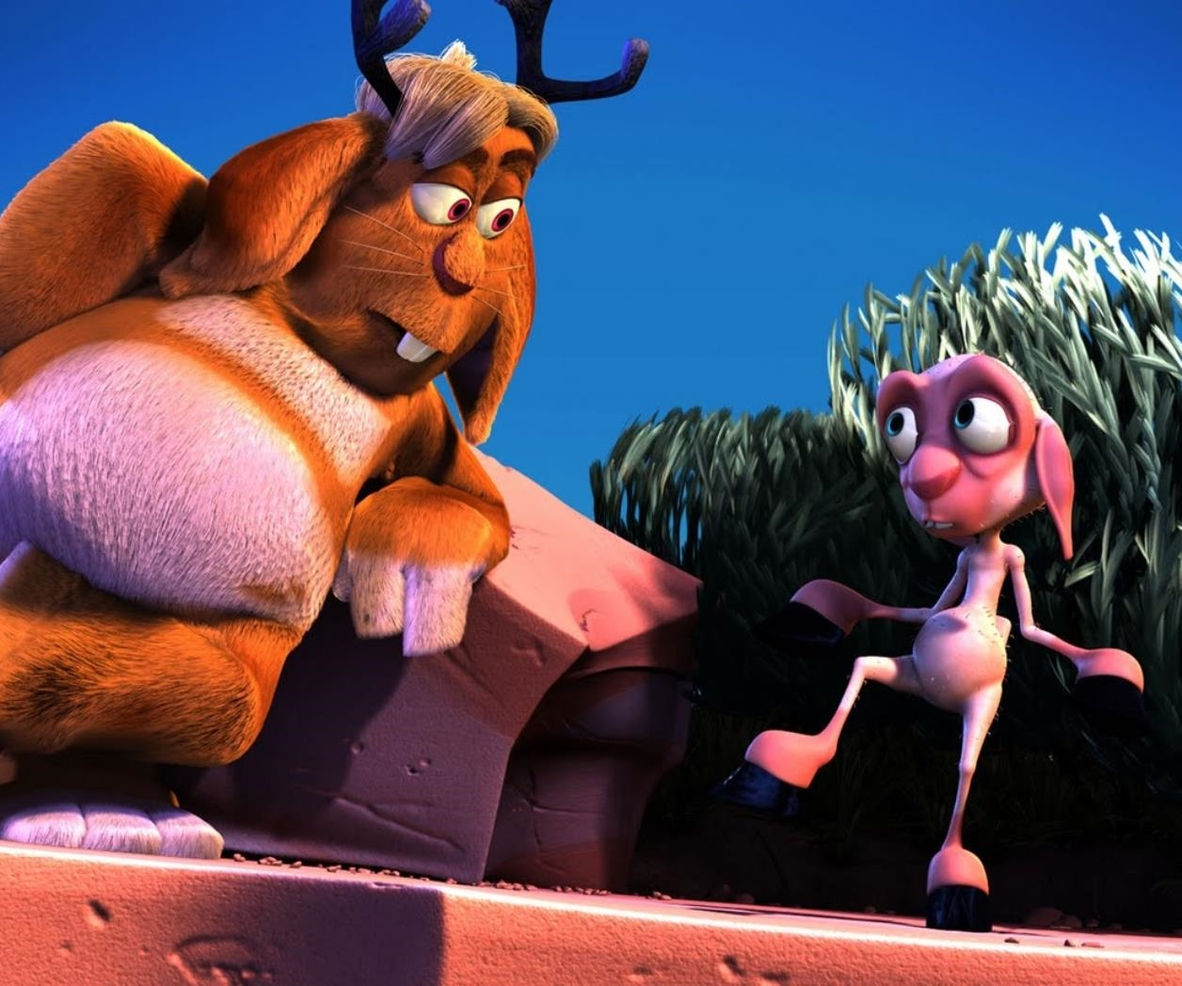
Día 3. Veamos el siguiente video
Enlace: https://www.youtube.com/watch?v=pR6MtDZs_eM

Slide 7
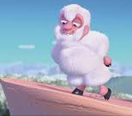
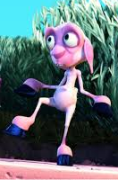
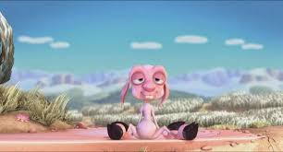
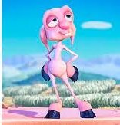
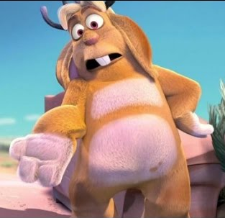

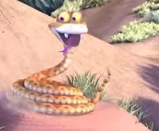
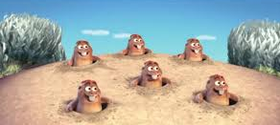
¿Conversemos sobre el video?
¿Te gustó el video?
¿Cuáles son los personajes del video?
¿Qué hacía cada personaje en el video?
¿Qué piensas sobre el cambio que tuvo la oveja?

Slide 8
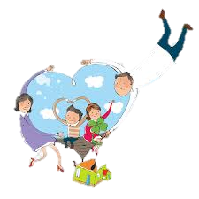
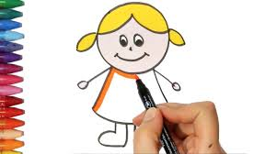
Día 4. Buscando en tu familia o amigos.
Tu familia y amigas también tienen características positivas.
Por ejemplo tus hermanos pueden ser divertidos, tu abuelo puede ser tierno y tu tío puede ser simpático.
Ahora realicemos la siguiente actividad
Paso 1- Busca tu cuaderno de Orientación y un lápiz.
Paso 2- Con mucho amor haz un dibujo de una persona de tu familia o un amigo.
Paso 3-Guarda tu dibujo para el día siguiente.

Slide 9
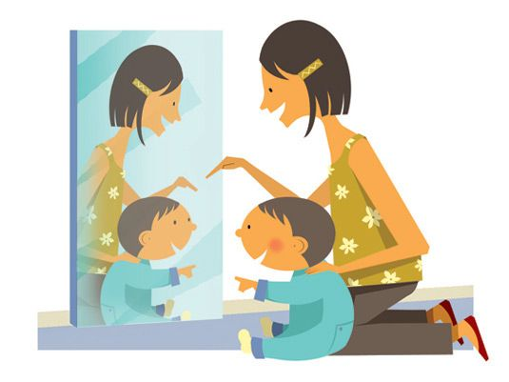
Día 5. Conociendo las características positivas de los demás.
Paso 1- Observa el dibujo de tu familia o amigas del día anterior.
Paso 2- Piensa cuáles son las características positivas de esa persona.
Paso 3 – Levanta la mano para poder hablar y comentar con tus compañeras y profesor (a) las características positivas de esa persona.

